Slide 1
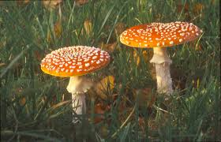
Vliegenzwam amanita muscaria

Slide 4
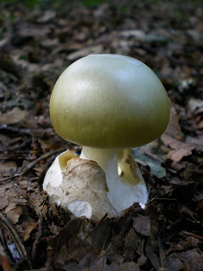
Groene knolamaniet amanita phalloides

Slide 5
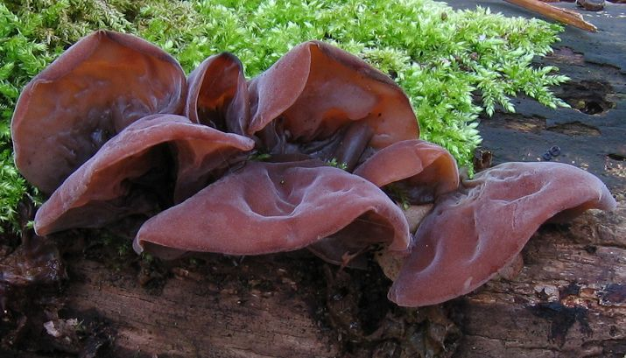
Echt judasoor hirneola auricula-judae

Slide 6
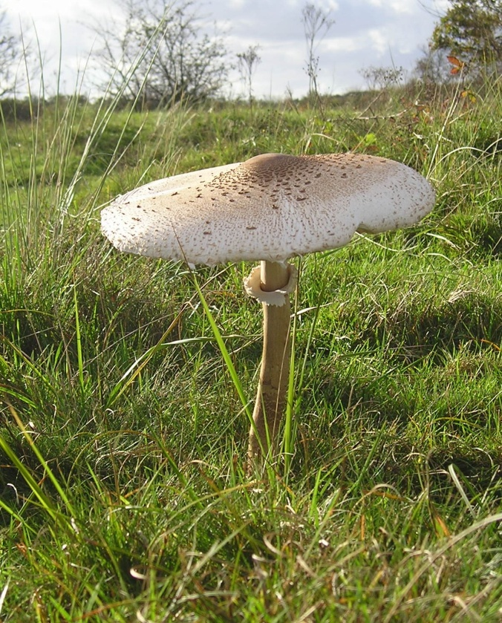
Grote parasolzwam macrolepiota procera

Slide 7
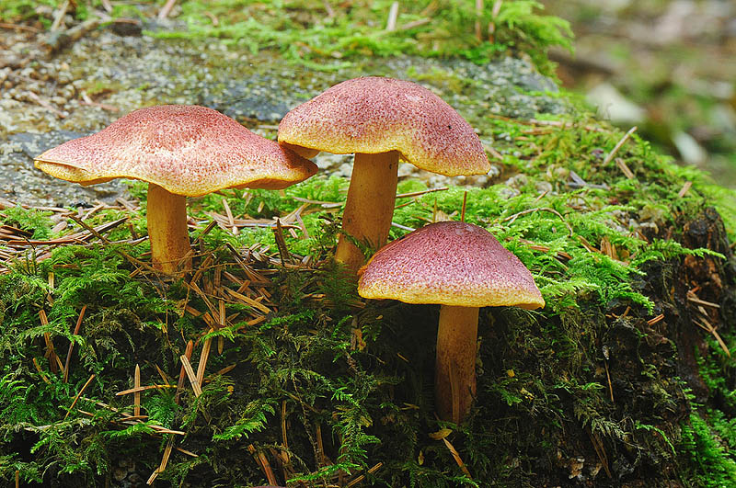
Koningsmantel tricholomopsis rutilans

Slide 8
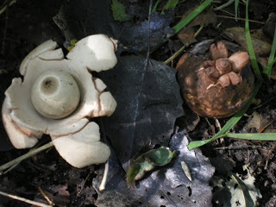
Gekraagde aardster geastrum triplex

Slide 9
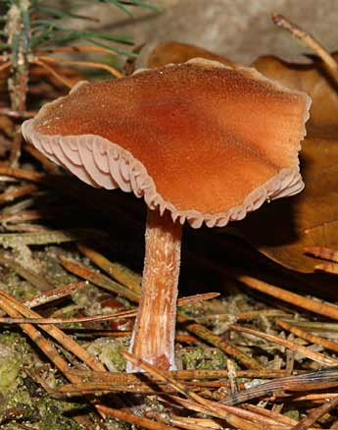
Gewone fopzwam laccaria laccata

Slide 10
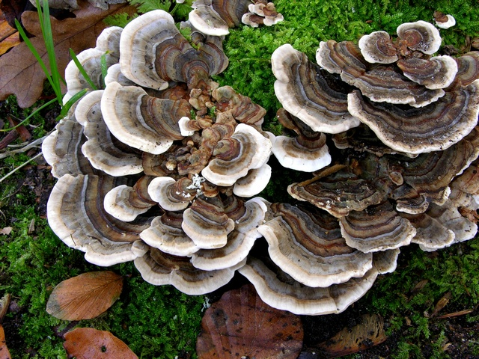
Gewoon elfenbankje trametes versicolor

Slide 11
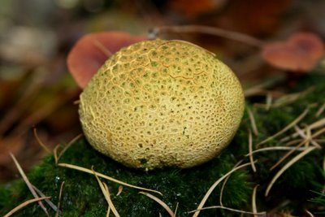
Gele aardappelbovist scleroderma citrinum

Slide 12
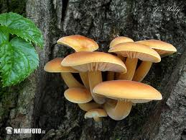
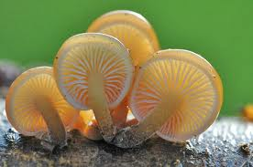
Gewoon fluweelpootje laccaria laccata

Slide 13
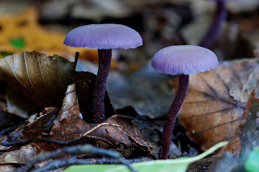
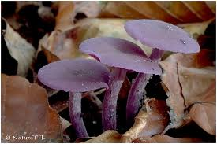
Amethistzwam laccaria amethystina

Slide 14
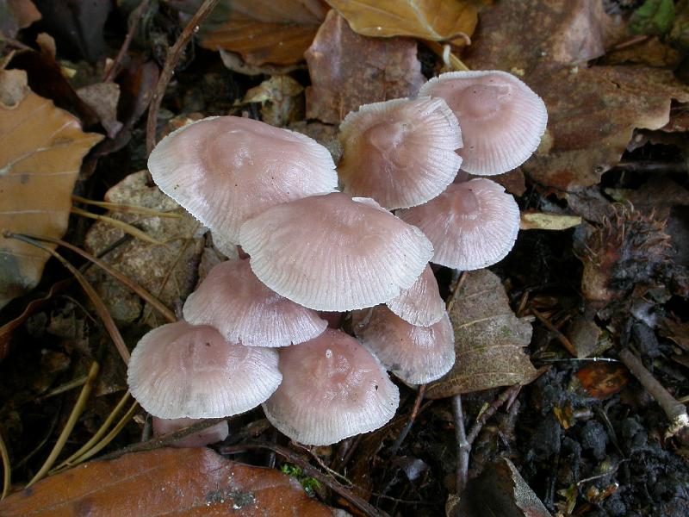
Gewoon elfenschermpje mycena pura

Slide 15
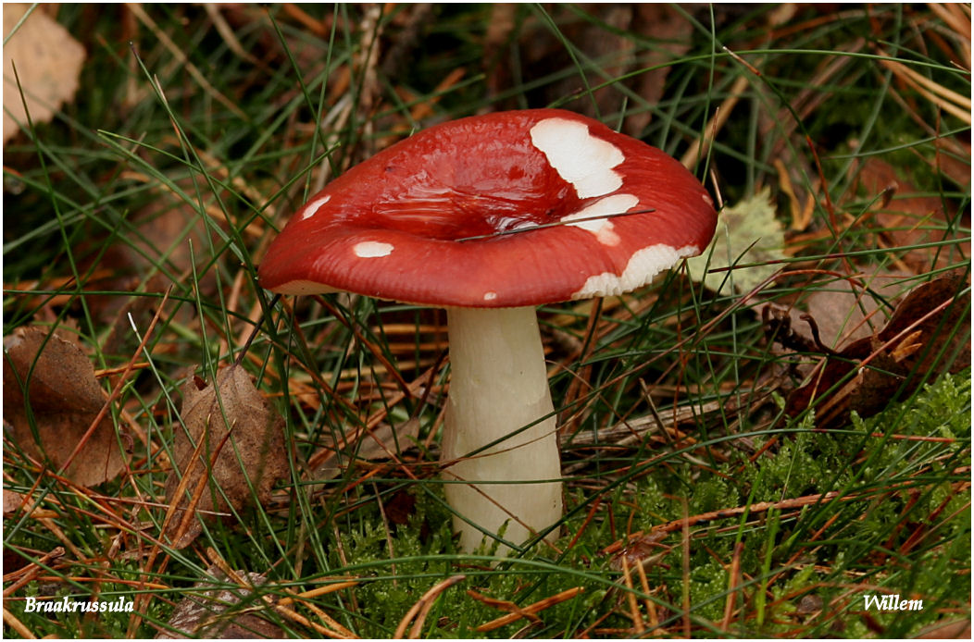
Braakrussula Russula emetica

Slide 16
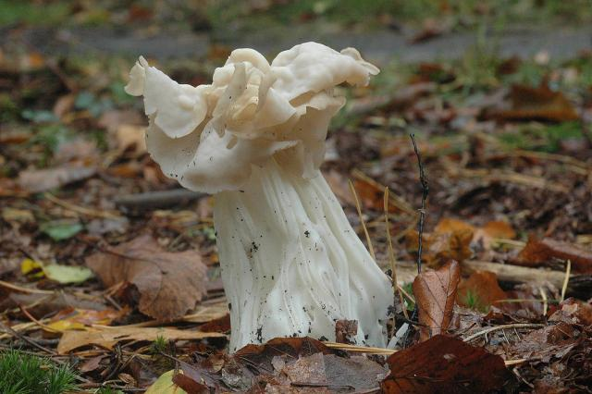
Witte kluifzwam helvella crispa

Slide 17
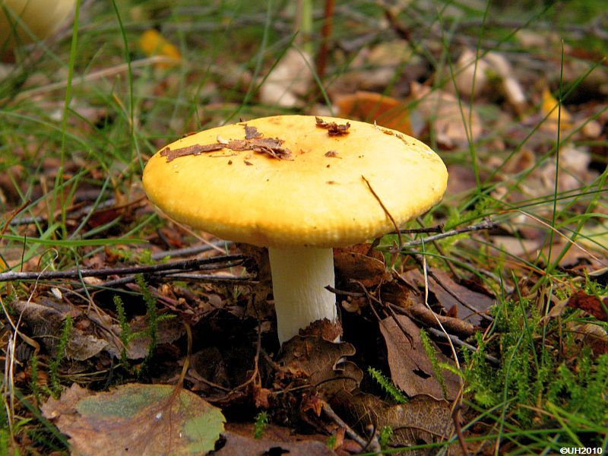
Geelwitte russula russula ochroleuca

Slide 18
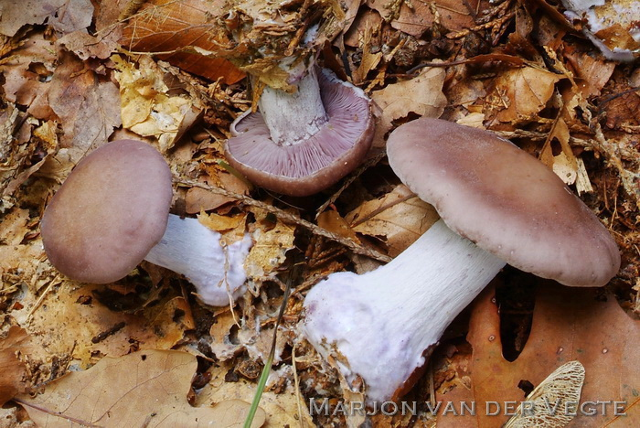
Paarse schijnridder lepista nuda

Slide 19
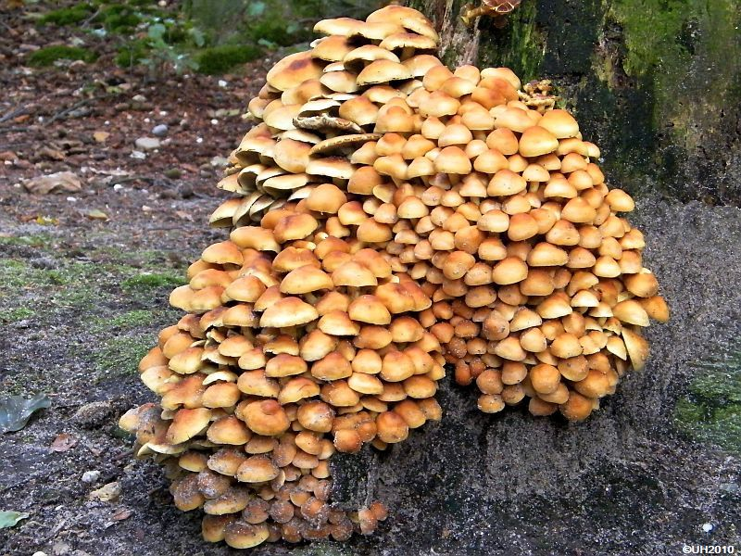
Stobbezwammetje pholiota mutabilis

Slide 20
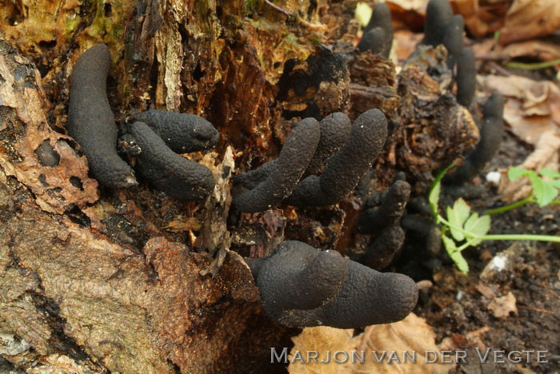
Houtknotzwam xylaria polymorpha

Slide 21
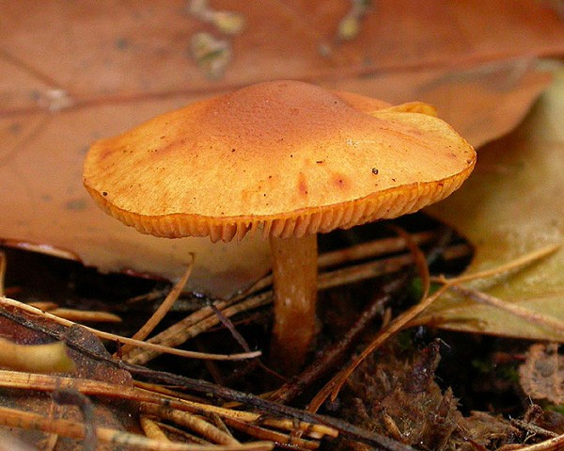
Dennenvlamhoed gymnopilus sapineus

Slide 22
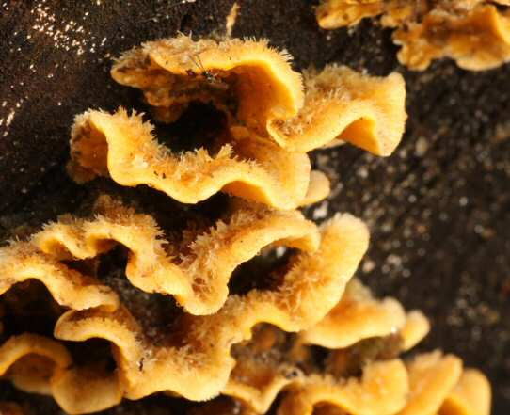
Gele korstzwam stereum hirsutum

Slide 23
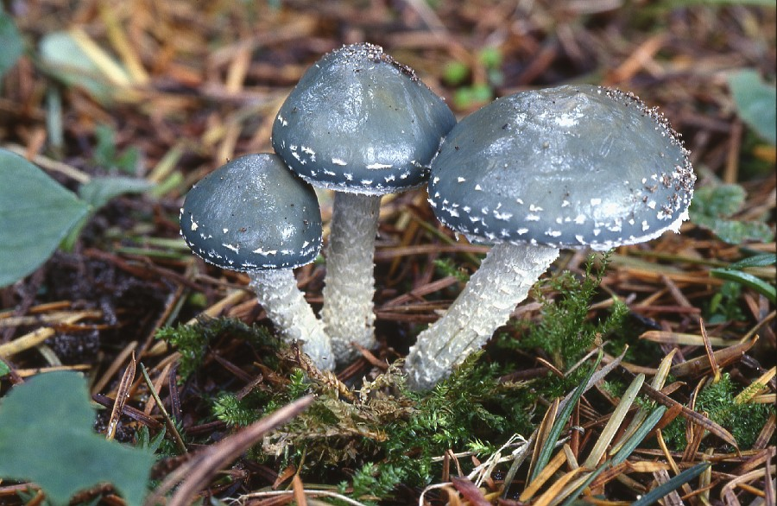
Valse kopergroenzwam psilocyde caerulea

Slide 24
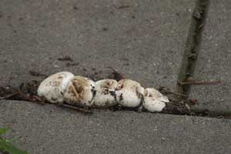
Straatchampignon agaricus bitorquis

Slide 25
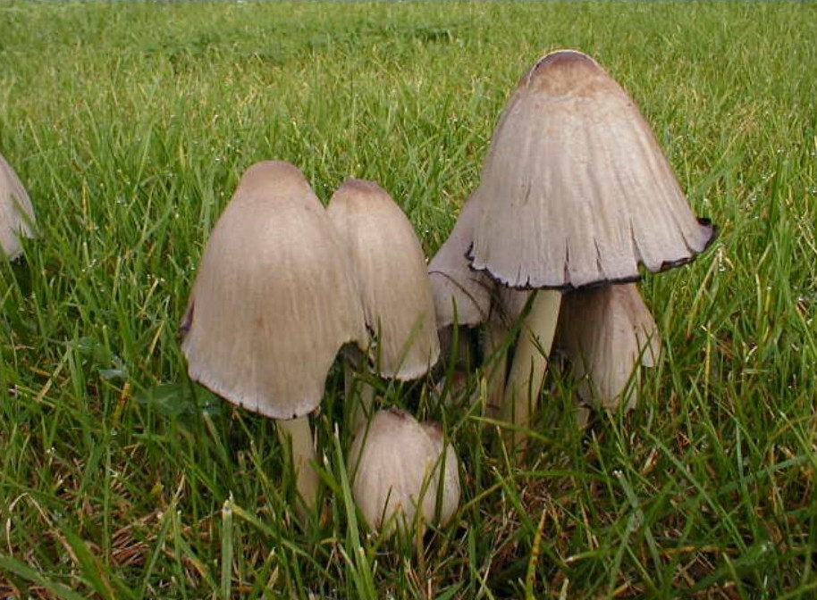
Kale inktzwam corprinus atramentarius

Slide 26
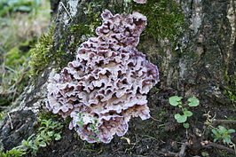
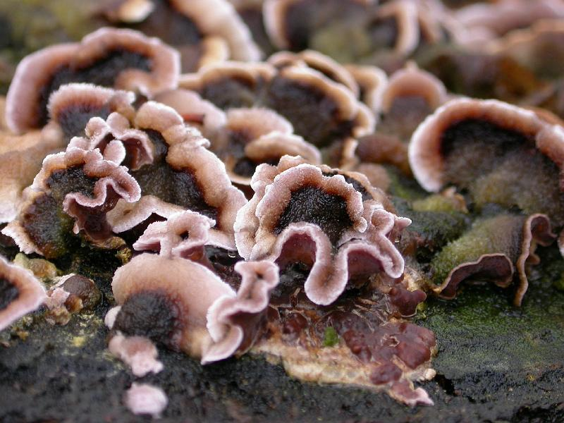
Paarse korstzwam chondrostereum purpureum

Slide 27
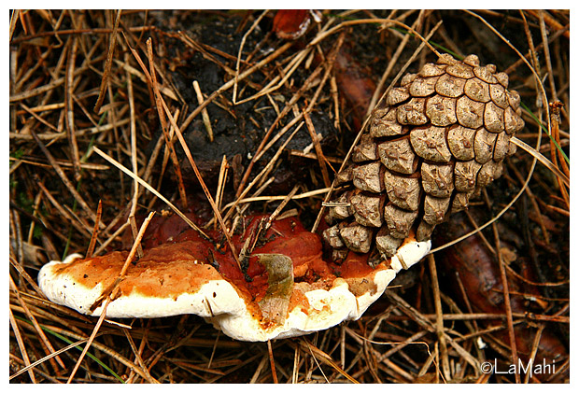
Dennenmoorder heterobasidion annosum

Slide 28
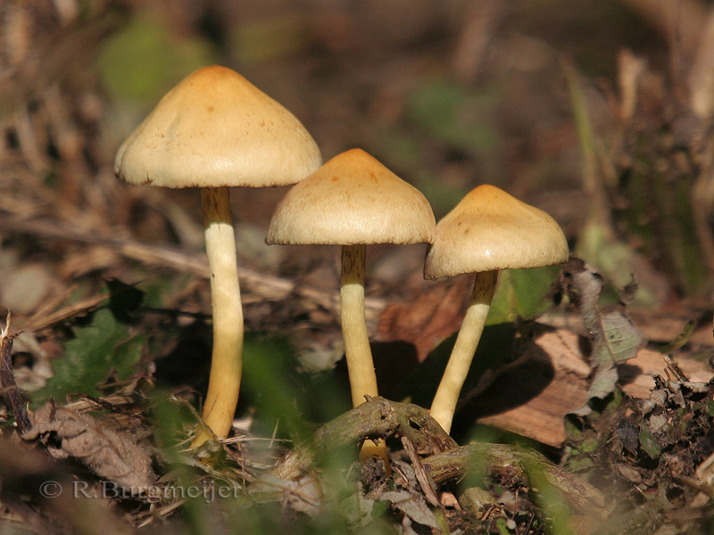
Gewone zwavelkop psilocybe fascicularis

Slide 29
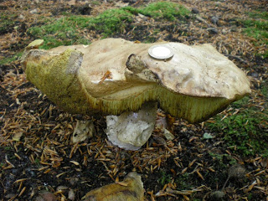
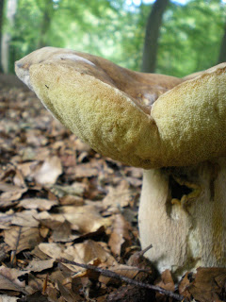
Gewoon eekhoorntjesbrood boletus edulis

Slide 30
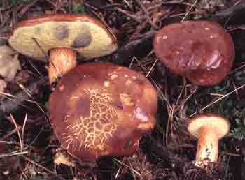
Kastanjeboleet Boletus badius

Slide 31
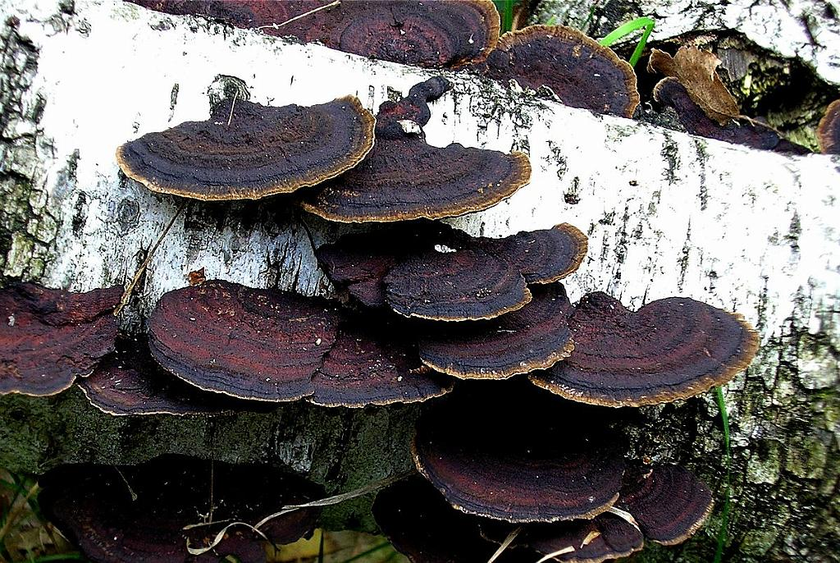
Berkenzwam piptoporus betulinus

Slide 32
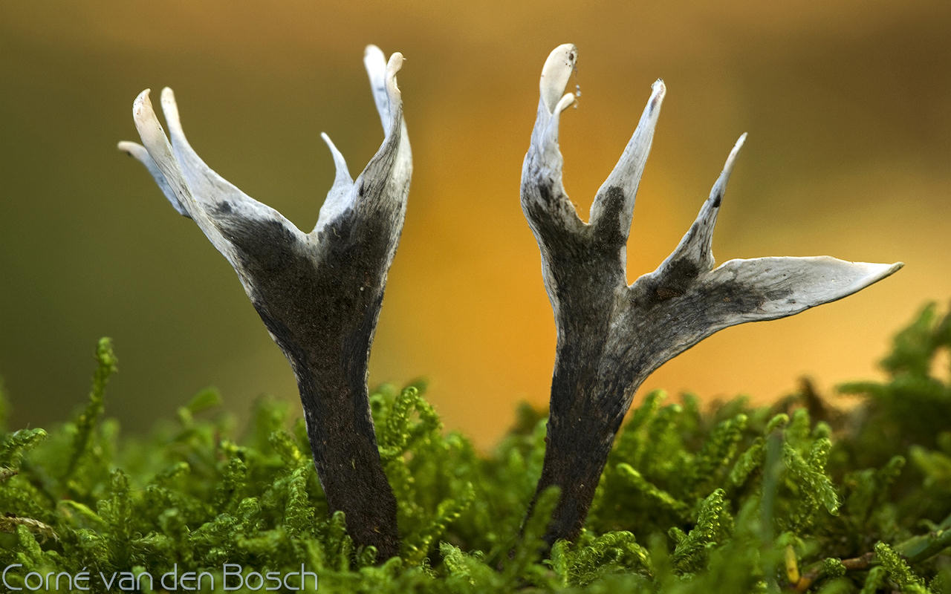
Geweizwam xylaria hypoxylon

Slide 33
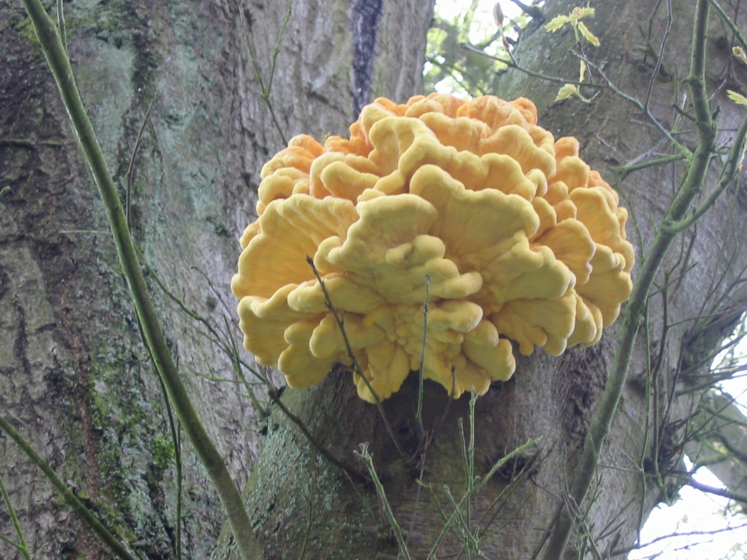
Gewone zwavelzwam leatiporus sulphureus

Slide 34
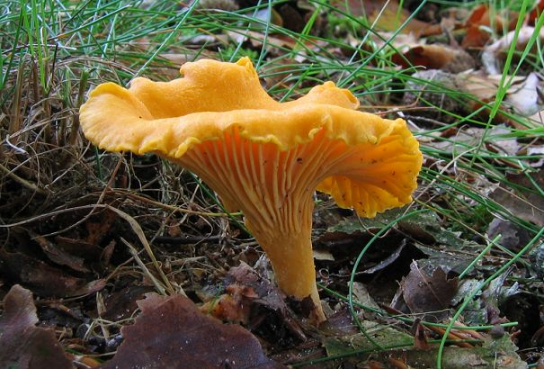
Cantharel cantharellus cibarius

Slide 35
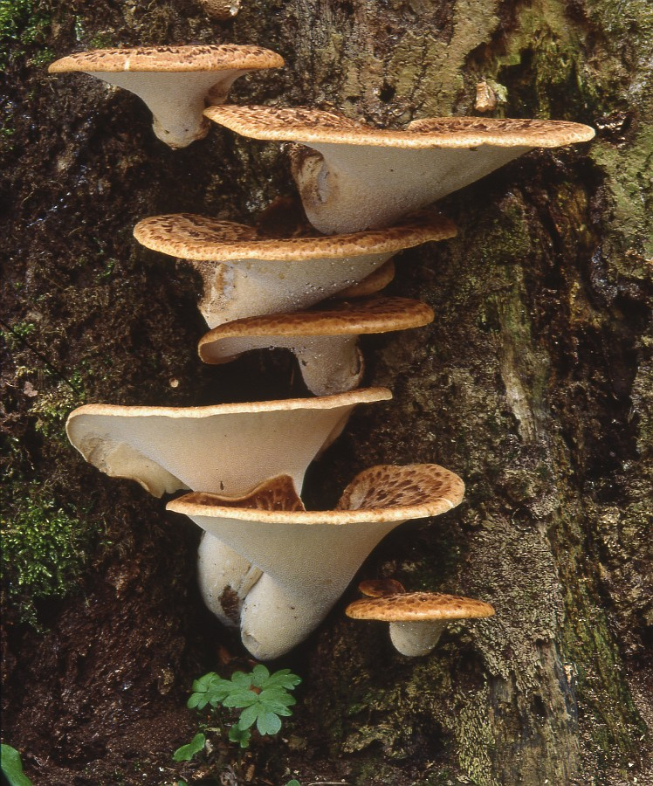
Zadelzwam polyporus squamosus

